Slide 1
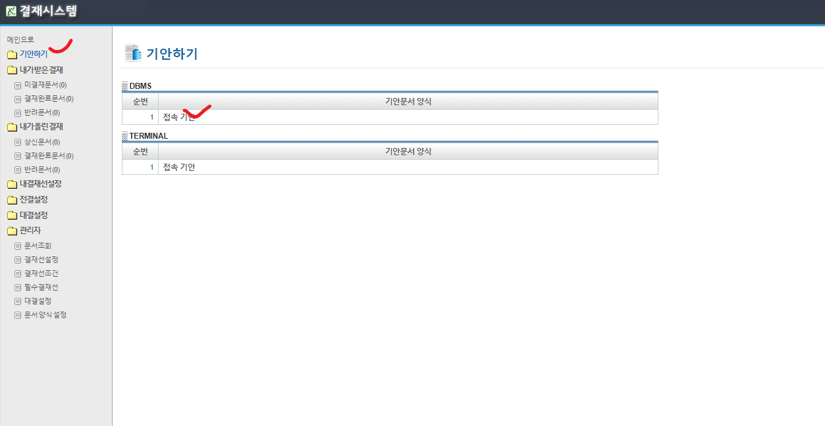

Slide 2
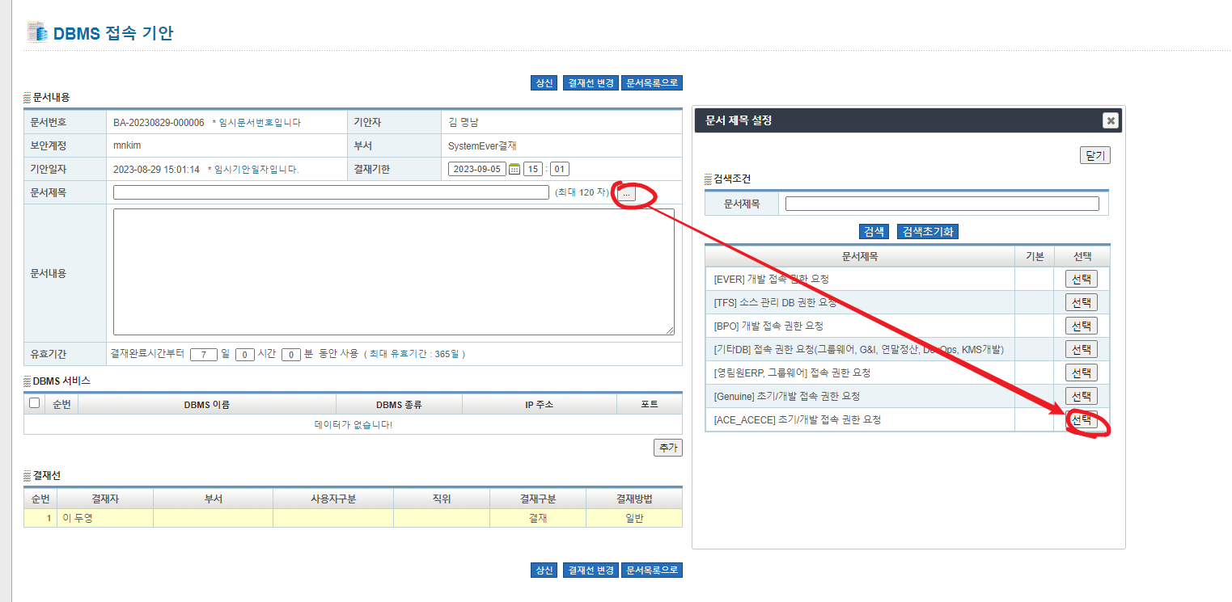

Slide 3
Copy and change your name(dedy,yusuf ….)
--작업내역--
1. 요청자 : yourname
2. 소속 부서(회사) : 아시아클라우드사업팀
3. 작업 목적 : ACE 고객사 파크시스템스 추가 개발
4. 작업 상세 내역기술 : ERP 개발
--주의사항--
1. 접속기한 : 개발DB 최대 접속기한이 365일 입니다. 기간설정을 365일 이내로 설정하여 주시기 바랍니다.
2. 결재라인 : 결재자를 아래 순서대로 설정하여 주시기 바랍니다.
(사용자 -> 박성호님 -> 이두영님)
3. 작업내역을 상세히 작성을 하여 주시기 바랍니다.
위의 주의사항 위반시 결재가 반려될 수 있습니다.

Slide 4
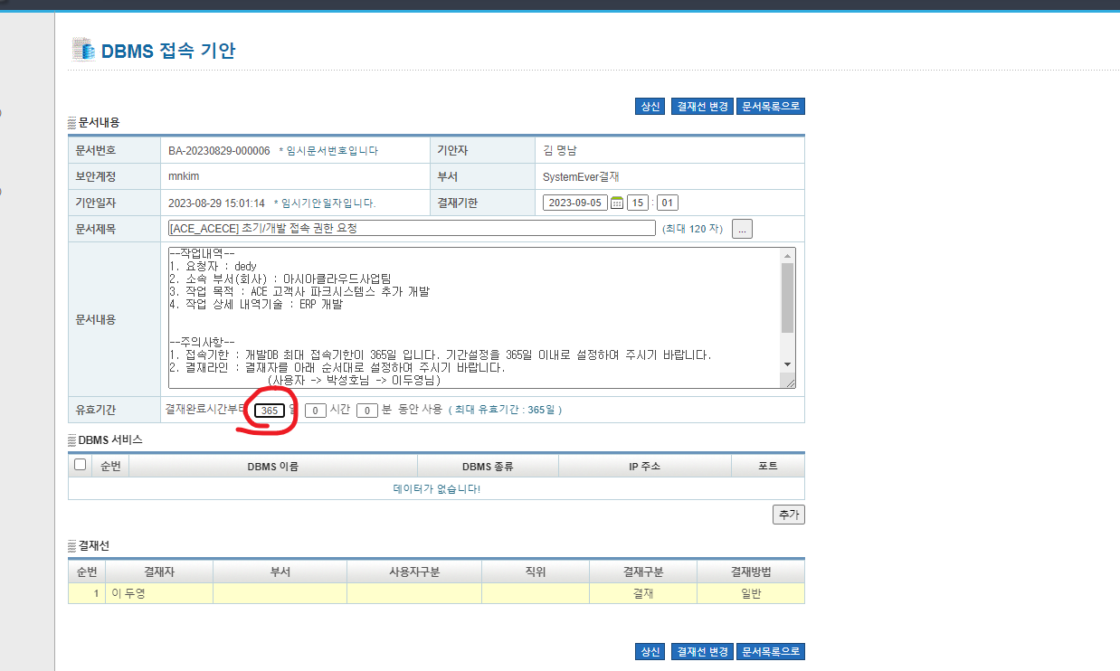
Valid day change to be ->365

Slide 5
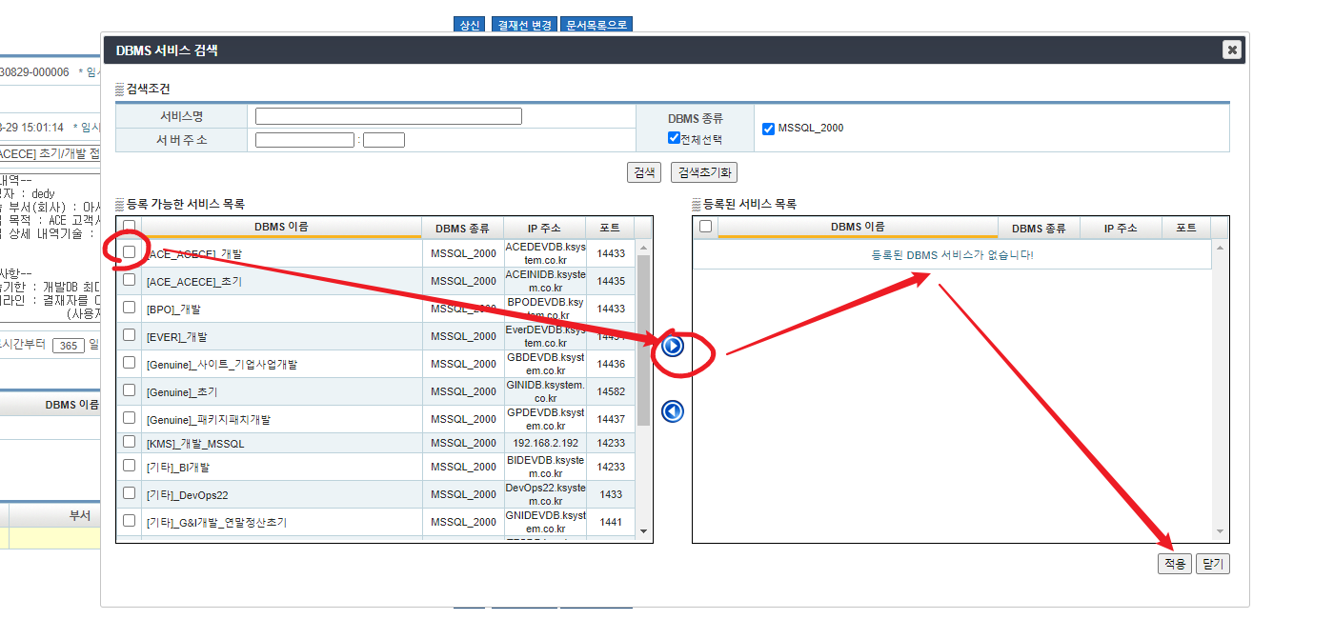

Slide 6
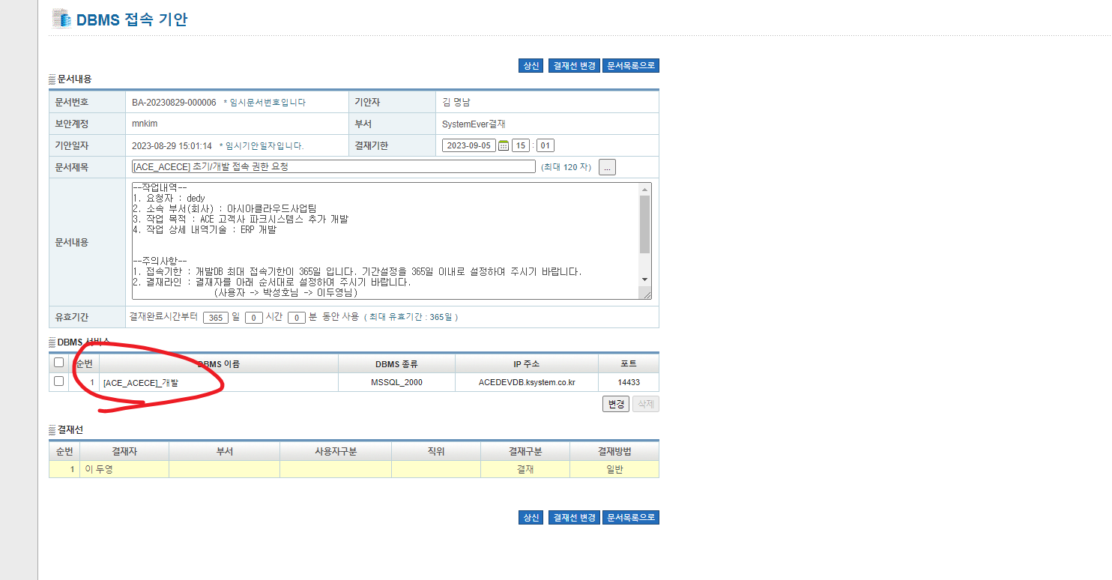

Slide 7
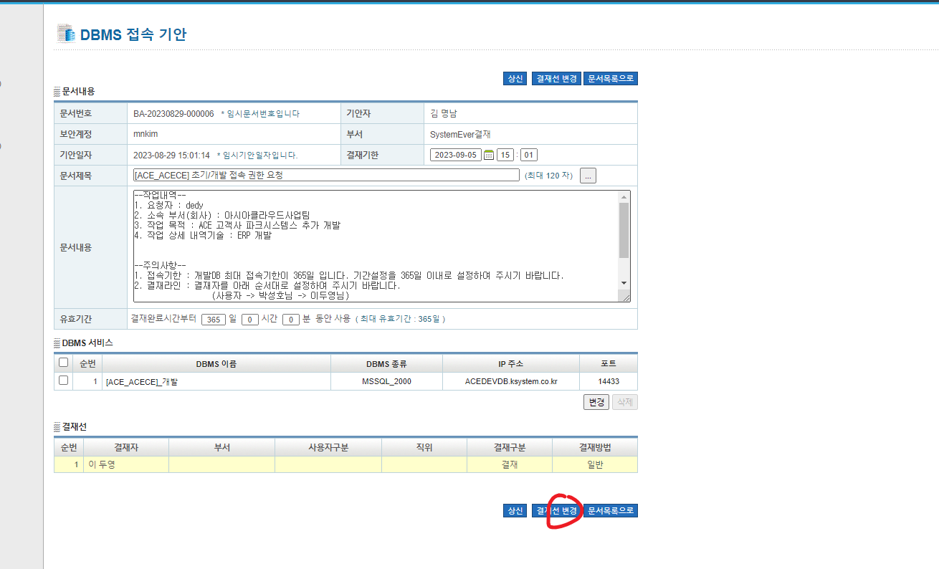

Slide 8
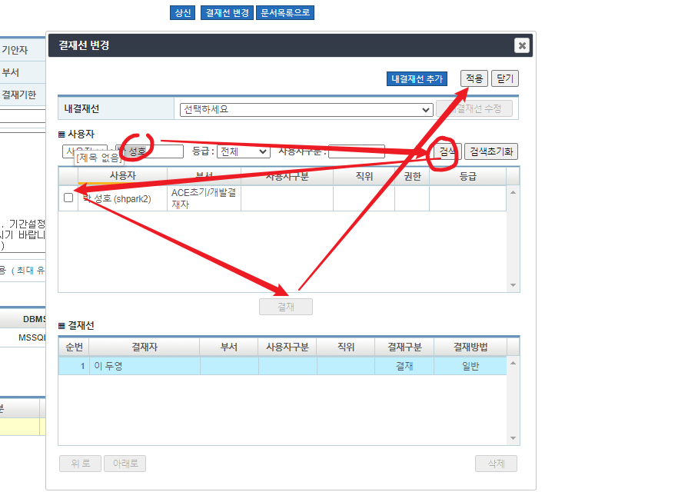
Copy name to search (박 성호)

Slide 9
